Slide 1
Program Increment 2
Increment Demo
27 juni 2017

Slide 2
Intro
In 5 sprints weer veel bereikt. Veel teams een extra eindsprint ingezet met resultaat! Vandaag laten we als programma met de team zien wat dat allemaal is.
We zijn er echter nog niet. Dit is pas het tweede increment, we tonen deels werkende software, nog niet op (pre)productie systemen. Het is dus echt een snapshot van de stand van vandaag.
Een hedendaags programma: “structuur volgt doelstelling” en over die as van zingeving (EPICS) zien we structuren en samenwerking (gebruikers/teams en tussen teams) vorm krijgen per increment.
(nb) Er worden opnames gemaakt van de demo’s en interviews afgenomen die tot een demo film gemonteerd zullen worden.

Slide 3
Voorgenomen epics PI-2
Van Plan tot Publicatie
Kunnen terug melden informatie over de fysieke leefomgeving
Kunnen doorleveren van terugmeldingen
BG
BG
EPIC 8/11/12
Besluit genomen
BG
Opstellen Plan
Publicatie Plan
EPIC 5
Kunnen aanleveren Omgevingsdocumenten
Maken regels
Uitvoeren regels
Kunnen bekendmaken Omgevingsdocumenten
BG
BG
Beschikbaar stellen Omgevingsdocumenten
PLANSYSTEEM
Kunnen aanleveren Toepasbare regels
Beschikbaar stellen te tonen Uitvoerbare regels
Kunnen maken Toepasbare regels
Kunnen valideren Omgevingsdocumenten
Kunnen valideren Toepasbare regels
Omgevings-documenten
Catalogus
Toepasbare Regels
Aanvragen Meldingen
Content
Kunnen inzien van Omgevingsdocumenten
Kunnen gebruiken juridische regels
Beschikbaars tellen Toepasbare regels
EPIC 9
Kunnen inzien van Omgevingsdocumenten
Van Idee tot Indiening
EPIC 10
Kunnen bewaren informatie tijdens oriënteren
Kunnen bewaren informatie tijdens opstellen aanvragen/meldingen
Kunnen opstellen en indienen aanvragen en meldingen
I/B
I/B
I/B
BG
Oriënteren
Checken
Opstellen aanvraag
Indienen aanvraag
Behandelen aanvraag
Kunnen gebruiken Checken
Kunnen samenwerken tijdens behandelen aanvragen/meldingen
Kunnen samenwerken opstellen aanvragen/meldingen
Kunnen valideren indieningsvereisten
Kunnen gebruiken informatie over fysieke leefomgeving *
Kunnen gebruiken basisregistratie informatie
EPIC 6
IH Ruimte:
Bestemmings-plannen
Basis Registratie
BGT
Open Stelsel:
Kunnen opvragen omgevingsdocumenten
Kunnen opvragen ruimtelijke informatie (IH Ruimte)
Kunnen gebruiken ruimtelijke informatie (IH Ruimte)
Kunnen opvragen aanvragen en meldingen
Kunnen opvragen van toepasbare regels en checken
Van Vraag naar Informatie
Kunnen opvragen informatie over fysieke leefomgeving
Kunnen opvragen basisregistratie informatie
BASIS REGISTRATIE
GENERIEKE GEGEVENS VERZAMELINGEN
Verzamelen
Vraag
besluit
Bouw/levering
VRAAG
INFORMATIE
HUIZEN

Slide 4

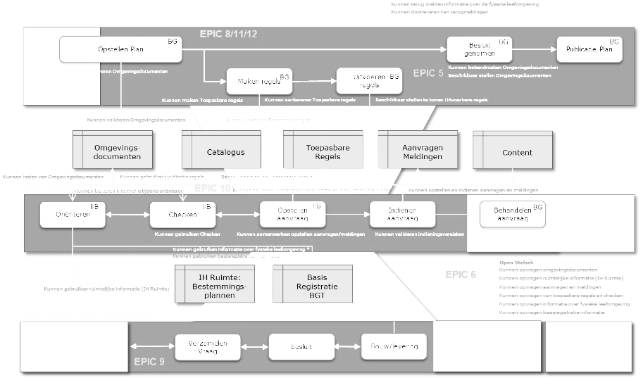
OW stelselmap
Van Plan tot Publicatie
Kunnen samenwerken tijdens behandelen aanvragen/meldingen

Slide 5
Agenda
13:00 13:10 Welkom
13:10 13:25 Catalogus
        opvoeren begrippen in de Catalogus, ontsluiting van de catalogus middels API’s
13:25 14:10 Epic 5/10
        “van wet naar loket” het maken van toepasbare regels tot indienen eenvoudige aanvraag
14:10 14:40 Epic 6
        kunnen gebruiken van services/API’s van het DSO
14:40 15:25 Epic 8/11/12
        communicatie producten opstellen, muteren en consolideren
15:25 15:50 Epic 9
        een ruimtelijke verkening kunnen uitvoeren
        15:50 16:00 Wrap-up

Slide 6
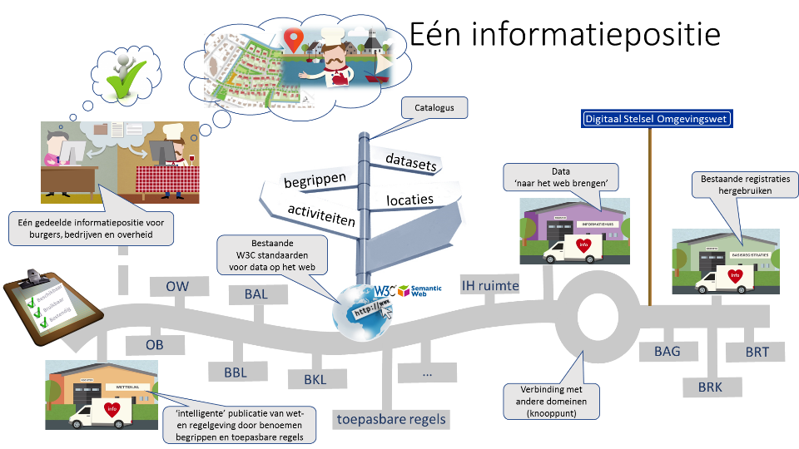

Slide 7


Epic Set 2: Regels en Aanvraag
5. AMvB’s/ MR’s kunnen vastleggen, tonen en gebruiken in de vorm van ‘toepasbare regels’
10. Een eenvoudige vergunningsaanvraag kunnen opstellen (met behulp van formulieren en vooraf ingevulde informatie of een eenvoudige vragenboom)
Praktijk
Test
Proof of Concept
Buiten scope
Algemeen:
Archivering
Tijdreizen
Toepasbare/uitvoerbare regels (PR13):
Koppeling naar de catalogus/begrippen
viewer via beheerportaal
Aansluitpunten voor de lokale TR Toeleidingsregels maken/exporteren/ gebruiken
Gebruikerstoepassing (PR12):
Bepalen locatie/activiteit
Verwijzing naar de juridische bron
Koppeling naar het CMS: heldere toelichting op de vraag ontbreekt
Dynamische/logische vraagvolgorde
Projectenmap & uploadcomponent
Inhoudsopgave bijlagen
In scope
Toepasbare regels maken: tools beschikbaar, mondt uit in set toepasbare regels die via koppelvlak STTR v0.7 geleverd wordt aan….
Uitvoerbare regels: maakt toepasbare regels uitvoerbaar, zodat op basis van feiten, bijvoorbeeld vragen aan gebruiker, een conclusie geleverd kan worden met betrekking tot aanvraag of melding, die via conclusieservice geleverd wordt aan…..
De toepassing ‘opstellen’: vraagt de benodigde informatie via vraagboom aan de gebruiker en levert deze aan
De service indienen: levert de gewenste informatie via knooppunt, aan gebruikers (zowel initiatiefnemers als bevoegde gezagen).
Wat kan ik na PI-2?
We werken verder op de basis die in PI1 met epic 3 is gelegd. Het kunnen indienen van een (eenvoudige) aanvraag/melding.
Wat we nu toevoegen is de het maken en ontsluiten van toepasbare regels en de relatie met de gebruikerstoepassing voor het doen van een melding in het omgevingsloket. We kiezen voor het opstellen van de Rijksregels voor de melding brandveiligheid gebouwen.
Deze vereist een nauwe samenwerking tussen PR13 en PR12. De epics hebben we ook in samenhang behandeld. Er zijn relaties met PR05 (knooppunt), PR02 (CMS, portal), PR29 (beveiliging).

Slide 8

Epic Set 4: Koppelen en testen
6. Inzicht hebben, aanroepen en testen van de services van het DSO
7. Beschikken over een beheerde omgeving die voldoet aan pre-productie eisen en een minimale vorm van ondersteuning biedt
Praktijk
Test
Productie
Buiten scope
-archivering
-authorisatie
In scope
<tekst>
Wat kan ik na PI-2?
<tekst>

Slide 9
PR02:
Het Ontwikkelaarsportaal en het
Content Management Systeem
Systeemdemo 27 juni 2017

Slide 10
Inhoud:
Opbouw van een portaal
Demo Ontwikkelaarsportaal versie 0.2
Demo CMS: vervangen logo Ontwikkelaarsportaal

Slide 11
Opbouw van een portaal
Drie portalen volgens dezelfde opbouw:
Ontwikkelaarsportaal
Omgevingsloket
Beheerdersportaal
Architectuurprincipe: scheiding van
data – ESB (Knooppunt) – applicatie (website)
Opslag content (data) voor toepassingen en websites in CMS
MAAR OOK: configuratie van applicaties en websites
Lezen van content mbv CMIS services
Tonen van content in een website of toepassing

Slide 12
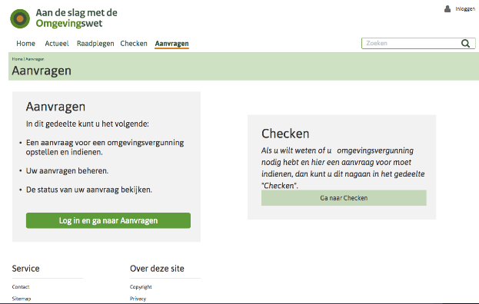
Een portaal bestaat uit verschillende componenten geleverd door verschillende projecten
Header
(PR02)
Iframe biedt ruimte aan:
gebruikerstoepassingen (PR12),
maar ook: homepage, nieuws-, inlog- en zoekpagina’s (PR02)
Inloggen (PR29)
Footer
(PR02)

Slide 13
Voordelen:
content niet hard-coded
content kan heel makkelijk aangepast worden (in Iprox-CMS): zie demo
hergebruik van de software : alleen de configuratie aanpassen en je hebt een nieuw loket

Slide 14
      Wat is het: contenttypen
Nieuwsbericht
Evenement
Content
  Tekst
  Vraag
Applicatie
Website
Configuratie-containers

Slide 15

Ontwikkelaarsportaal
Versie 0.1 (systemdemo 6-6-17): content hard-coded
Versie 0.2 (vandaag): content in CMS
I3: versie 0.3 -> Live in (pre-)productieomgeving
Demo:
https://int.team-dso.nl/dev-portal-frontend/application/home

Slide 16

Demo IPROX-CMS
https://redactie-dso-acc.iprox.nl/

Slide 17
System Demo PI2
Afnemen Service via DSO API store
Project 05 – het knooppunt
27-06-2017
Mark Bakkers (Business Analist –PR05)
Frank Terpstra (Product Owner – PR05)

Slide 18
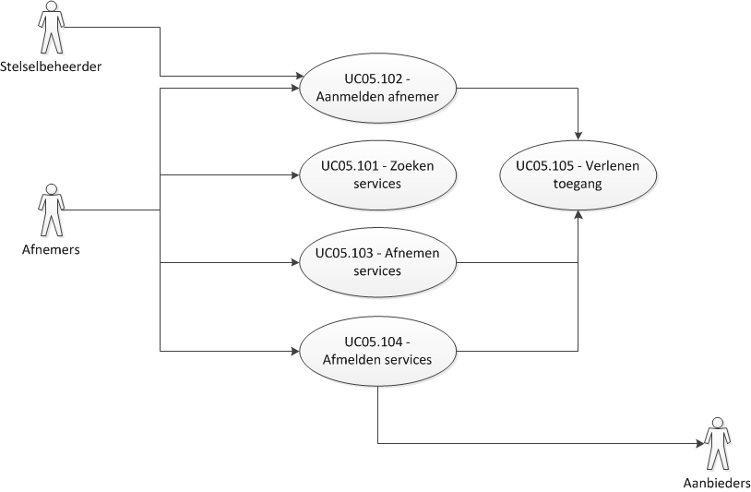
Afnemen service - Use Case
Demo PR05 – afnemen service
Notes:
Hand-out maken 20 stuks printen.

Slide 19
Afnemen service - Demo
Connectie maken met API store in de Ontwikkelomgeving. Deze draait op het Standaard Platform / Centraal aansluitpunt.
Tonen van de basis functionaliteiten van de API store:
  aanmelden API store
  zoeken service
  afnemen service - verkrijgen access code
        API overview / documentation / console / throttling info / forum
        API console – doen van een POST operatie
  afmelden service
Demo PR05 – afnemen service
Notes:
Op de flipover

Slide 20
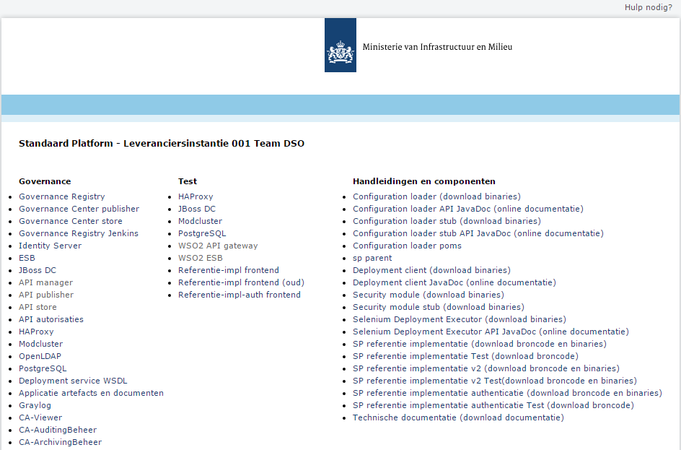
Back-up slides

Slide 21
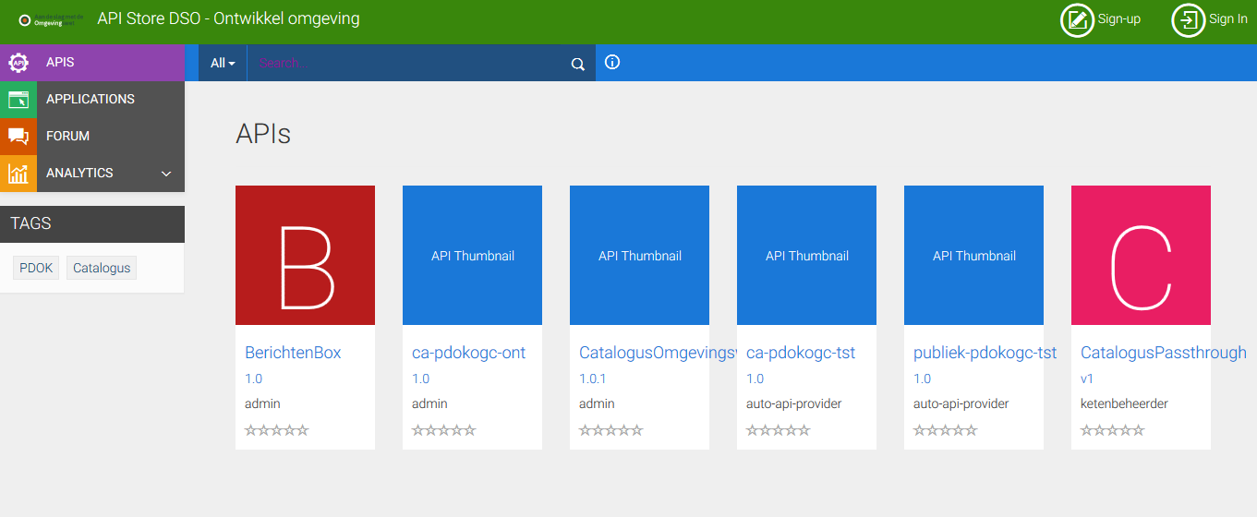

Slide 22
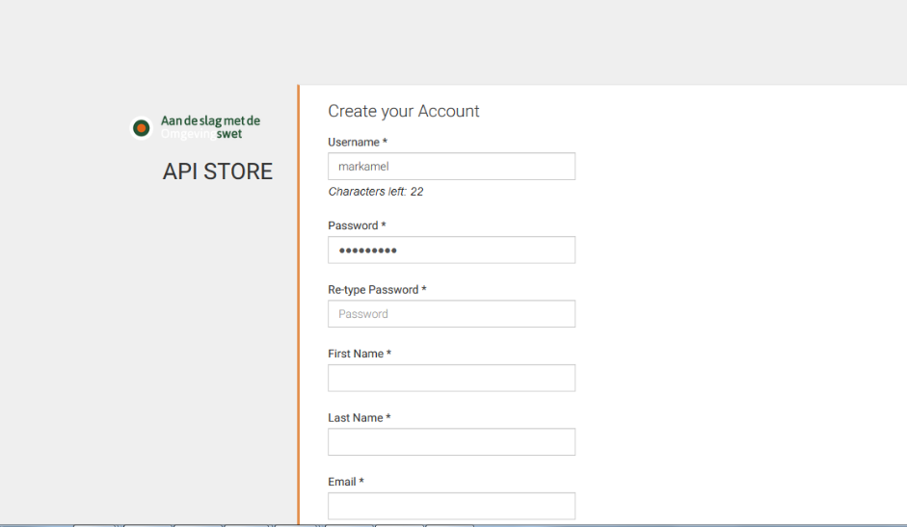

Slide 23
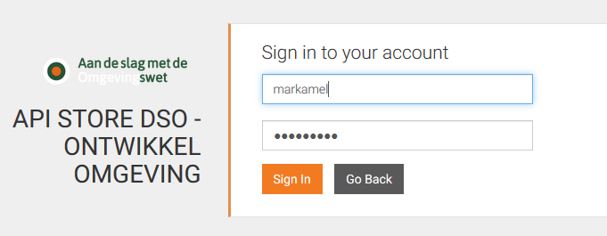
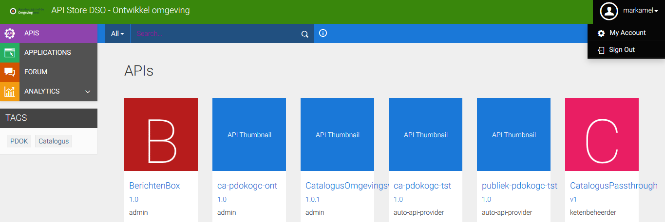

Slide 24
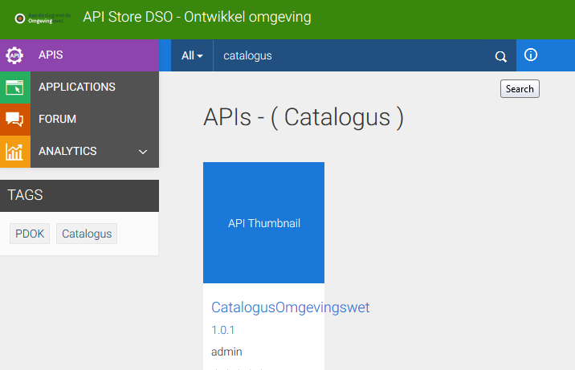

Slide 25
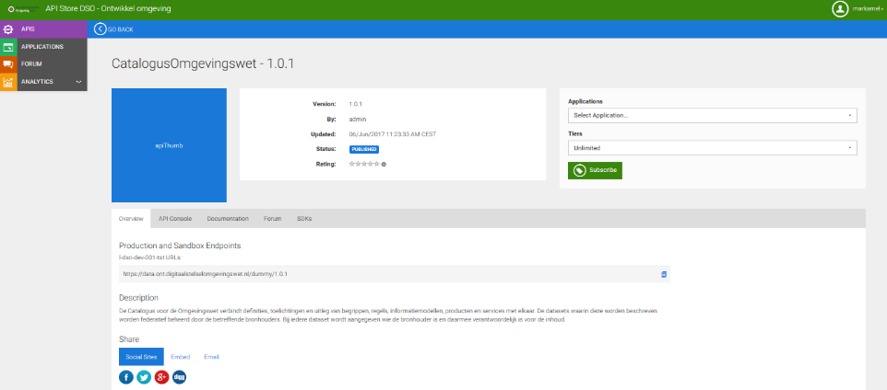

Slide 26
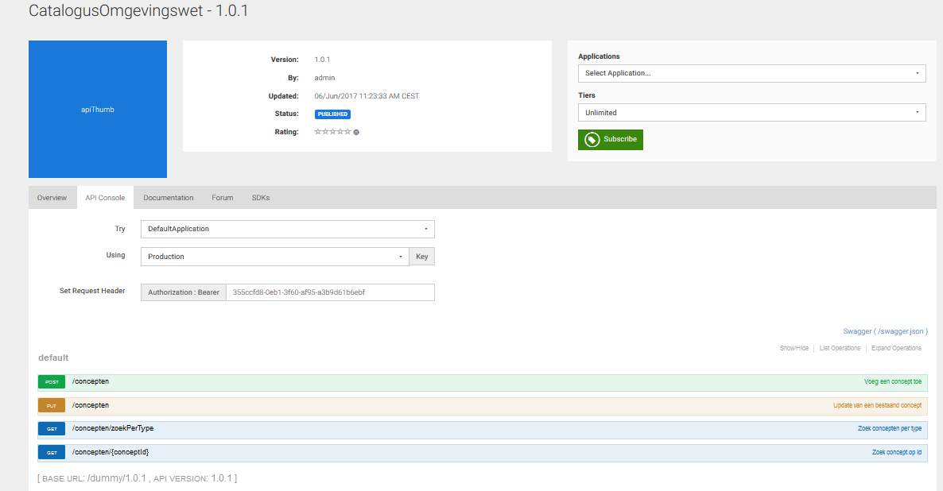

Slide 27
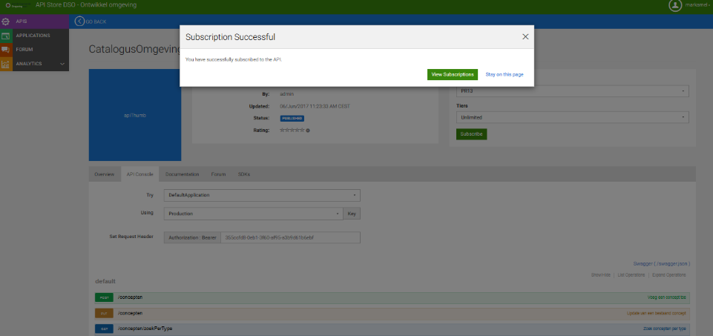

Slide 28
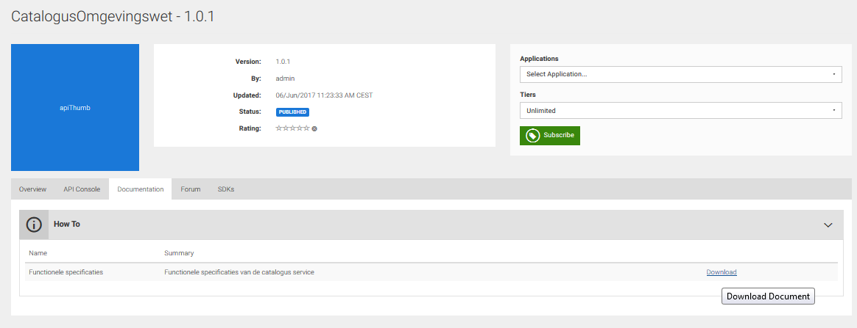

Slide 29
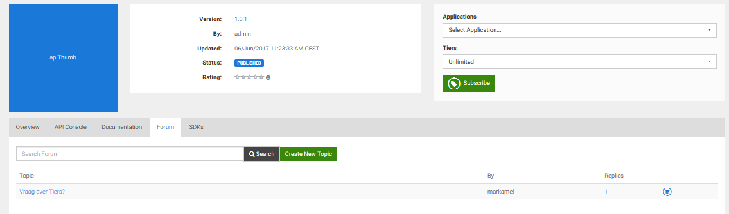
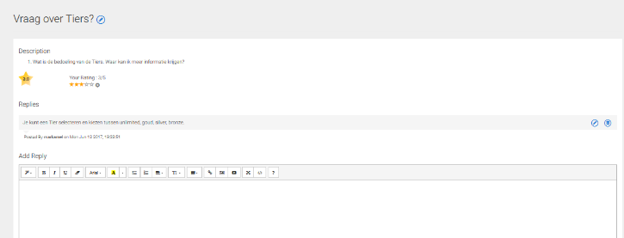

Slide 30

Epic Set 1: Omgevingsdocumenten
8. Omgevingsdocumenten kunnen aanleveren, inclusief validatie en toetsing op de begrippen
11. Een wijziging op een eerdere versie van een omgevingsdocument kunnen aanbieden, inclusief validatie en controle
Proof of Concept
Proof of Concept
12. Een eerste ontwerp van een omgevingsplan kunnen opslaan en ontsluiten
Proof of Concept
Buiten scope
-archivering
-authorisatie
In scope
<tekst>
Wat kan ik na PI-2?
omgevingsdocumenten aanleveren
bij aanleveren de structuur en de begrippen laten toetsen/valideren

Slide 31
Visualisatie
Toepassingsprofiel
Omgevingsverordening

Slide 32
Inhoudsopgave
Inleiding Omgevingswet
Huidige situatie
Nieuwe situatie
Betekenis voor werkproces
Overzicht ‘nu’ en ‘straks’

Slide 33
Inleiding Omgevingswet

Slide 34
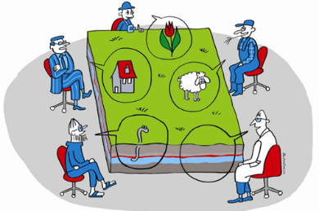
Inleiding Omgevingswet en DSO
De Omgevingswet is de basis voor het nieuwe stelsel van regelgeving voor de fysieke leefomgeving. Het stelsel bundelt de regels over ruimte, wonen, infrastructuur, milieu, natuur en water.
Het Digitaal Stelsel Omgevingswet (DSO) is de digitale ondersteuning van de Omgevingswet.
Dit kan alleen functioneren als ‘standaarden’ en ‘applicaties’ beschikbaar komen voor het uitwisselen van informatie.

Slide 35
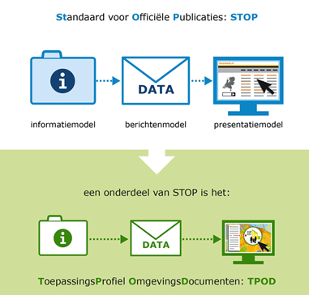
Inleiding Omgevingswet en DSO
.
Binnen het DSO-project PR04 wordt één ‘Standaard Officiële Publicaties’ (STOP) ontwikkeld.
Daarbinnen worden Toepassingsprofielen voor omgevingsdocumenten (TPOD) uitgewerkt. Deze standaarden ondersteunen de functies bekendmaken en beschikbaar stellen.

Slide 36
Hoe gaat het nu

Slide 37
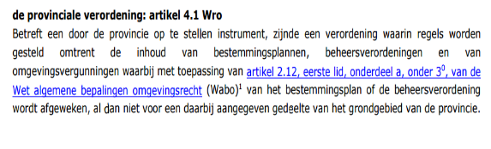
Hoe gaat het nu?
Verordening ruimte
Standaard
In de Wet ruimtelijke ordening (Wro) en het Besluit ruimtelijke ordening (Bro) is vastgelegd dat verordeningen digitaal vervaardigd en op elektronische wijze beschikbaar gesteld moeten worden. Om dit mogelijk te maken zijn de RO standaarden ontwikkeld.
Bron: Praktijkrichtlijn Provinciale Verordening
PRPV2012
http://www.geonovum.nl/wegwijzer/standaarden/praktijkrichtlijn-provinciale-verordening-prpv2012

Slide 38
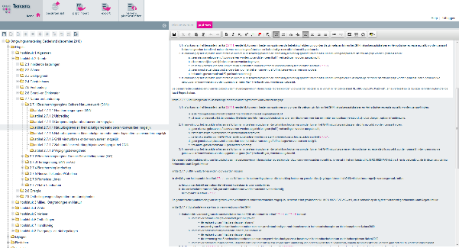
Hoe gaat het nu?
Regels maken
Een speciale tekstverwerker, helpt de tekst goed te structureren.
Je kiest het profiel dat past bij de regeling die je gaat maken zodat de software weet welke elementen je op welke plek in de tekst kunt gebruiken.
Artikelen worden automatisch genummerd en wanneer je de volgorde aanpast wijzigt de nummering vanzelf mee. Ook kun je in de tekst een link leggen naar een ander artikel. Ook zo’n verwijzing wordt vanzelf aangepast.

Slide 39
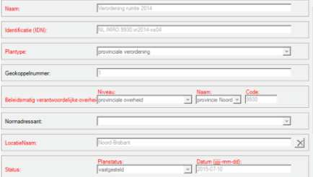
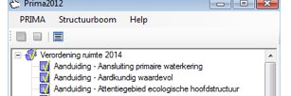
Hoe gaat het nu?
Plan opbouwen
In het pakket PRIMA koppelen we de tekst aan de geometrie: welke regel of toelichting moet te zien zijn bij een klik op de kaart, of andersom – welk gebied hoort bij deze regel.
Er wordt eerst algemene planinformatie toegevoegd zoals planstatus en datum. Dit is dus voor alle onderdelen van het plan hetzelfde.
Vervolgens wordt voor elk object (te zien als legendaeenheid) een eigen besluitvlak aangemaakt.

Slide 40
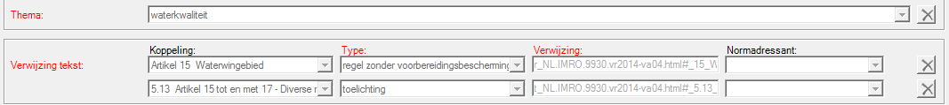

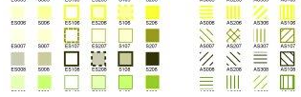
Hoe gaat het nu?
Verdere uitwerking
In de informatie van elk besluitvlak wordt aangegeven welke thema’s erbij horen en welke tekstlink(-en). Het vak normadressaat is niet verplicht.
In het besluitvlak staat ook op welke kaart het moet komen en met welk symbool, gekozen uit een vaste lijst. Dit bepaalt de kleur, of deze dekkend is of transparant, een arcering met of zonder buitenlijn, enz. Zo zorgen we dat overlappende gebieden op de kaart van elkaar te onderscheiden zijn.

Slide 41
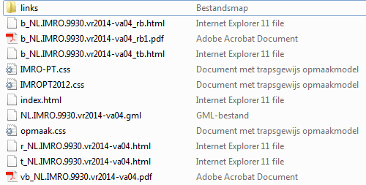
Hoe gaat het nu?
Object
Het besluitvlak is een object, maar dat wil niet zeggen dat het maar uit een vlak op één locatie kan bestaan. Hier zijn er meerdere vlakken die samen het object Waterwingebied vormen. Zo kan in een provincie met veel natuur het object Natuur Netwerk bestaan uit duizenden vlakken.
Al deze informatie in PRIMA wordt gecombineerd in een bestand in zgn. gml formaat. De volledige tekst zit hier niet in, alleen linken naar onderdelen daarvan. Een set met diverse aparte bestanden, waaronder de gml wordt vervolgens aangeboden voor plaatsing op ruimtelijkeplannen.nl. Is het een vastgestelde versie, dan is een vaststellingbesluit een verplicht bestand, hiernaast de pdf met vb_.
Regels en toelichting zijn ook aparte bestanden en hier te herkennen aan r_ en t_. Dit gebruik van de letters ligt in de standaarden vast.

Slide 42
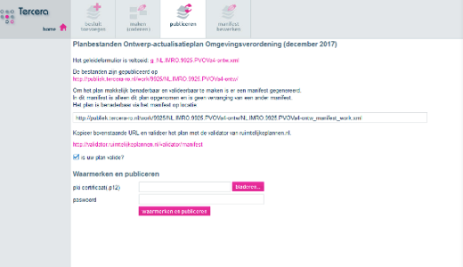
Beschikbaar stellen op www.ruimtelijkeplannen.nl
Hoe gaat het nu?
Voor een verordening gericht op ruimtelijke ordening is er een bijzondere regeling: deze moet als digitaal plan beschikbaar worden gesteld op www.ruimtelijkeplannen.nl.
Bekendmakingssoftware voorziet de bestanden van een geleidingsformulier – een soort pakbon - en zet het plan in het provinciale manifest dat een vaste locatie heeft.
De software van de landelijke voorziening kijkt ‘s nachts alle overheidsmanifesten na of er een plan bij is gezet of verwijderd. Een nieuw plan wordt binnengehaald, gevalideerd (technisch gecheckt) en als dat goed is de volgende dag verbeeld.
Wijzigingen zijn losse plannen en worden ‘s nachts niet in het oorspronkelijke plan verwerkt.

Slide 43

Voor RO: aparte kennisgeving in Staatscourant en/of provinciaal blad
Hoe gaat het nu?
Doordat een ruimtelijke verordening niet in het zelfde systeem terecht komt maar op de aparte site www.ruimtelijkeplannen.nl, wordt er via de module van KOOP een zakelijke mededeling in Staatscourant en/of Provinciaal Blad geplaatst.
Er is wel gezorgd voor samenwerking tussen de sites. Bij een juiste plaatsing is vanuit de Staatscourant direct het plan via een link te benaderen en andersom is bij het ruimtelijke plan de link naar de bekendmaking te vinden.

Slide 44
Overige verordeningen: officiëlebekendmakingen.nl
Hoe gaat het nu?
De overige ‘gewone’ verordeningen voor bijvoorbeeld water of milieu zijn allemaal op een andere landelijke site te vinden, namelijk via overheid.nl, officiële bekendmakingen.
Zo’n nieuwe verordening wordt via een module van KOOP (Kennis- en Exploitatiecenrum Officiële Overheidspublicaties) integraal aangeboden.
Anders dan bij de ruimtelijke verordening worden wijzigingen van een verordening wel direct verwerkt in de oorspronkelijke regeling waardoor een raadpleger niet zelf allerlei losse besluiten hoeft te combineren om erachter te komen wat de laatste, actuele regels zijn.
Uiteraard blijft er wel informatie beschikbaar over de achterliggende wijzigingsbesluiten.

Slide 45
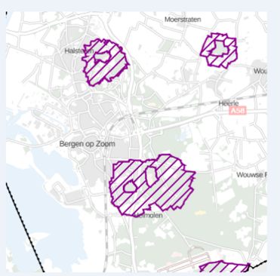
Hoe gaat het nu?
Voorbeeld: Verordening ruimte 2014
Resultaat op ruimtelijkeplannen.nl: verbeelding op de kaart
Een tekstonderdeel kan gekoppeld worden aan specifieke onderdelen (objecten) van de digitale kaart.
Op de aanduiding klikken levert een directe link naar de relevante regels.
Geometrie en regels zijn dus met elkaar verbonden en vormen samen het juridisch bindende plan. Deze verbeelding is ook te vinden op ruimtelijkeplannen.nl
De verbeelding van de ruimtelijke verordening is nu nog vormvrij

Slide 46
Hoe gaat het straks

Slide 47
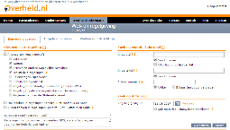
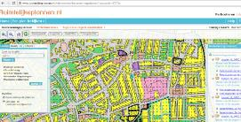
Waarom een nieuwe standaard?
Domein is anders geworden:
LandelijkeVoorziening Bekendmaken en Beschikbaar stellen (LVBB)
+
=
Bekendmaken
Beschikbaar stellen
Ruimtelijke ordening → Fysieke leefomgeving
De komst van de Omgevingswet en het integreren van regels over meerdere aspecten van de fysieke leefomgeving maakt het noodzakelijk om bekendmaking en beschikbaarstelling daarvan gelijk te trekken. Eén manier van aanbieden, één vindplaats.
Dit is aangegrepen als een kans om meer lijn te brengen in alle overheidspublicaties. Dit heeft geleid tot het opzetten van een algemene standaard voor overheidspublicaties: STOP.
Vanwege de bijzondere (extra) eisen die bij een omgevingsdocumenten nodig zijn voor een goede raadpleging worden per type document extra toepassingsprofielen omgevingsdocumenten opgesteld (TPOD). Zo ook voor de omgevingsverordening.

Slide 48

Welke aanpak in nieuwe
situatie
Provinciaal maatwerk
Wat wordt geregeld, en hoe het wordt geregeld, hangt sterk af van de provinciale bestuurscultuur, de prioriteiten in bestuursakkoorden enzovoorts. Dat geldt ook voor de onderwerpen die elke provincie zal moeten behandelen. Ook daar zijn nog allerlei keuzes mogelijk.
Een modelverordening is dus niet te geven.
Daarom heeft het IPO een Handreiking opgeleverd die in beeld brengt wat moet, mag en kan.
Dit is een eerste versie. Naar verwachting zal na bekendmaking van de nieuwe standaarden een volgende versie worden uitgebracht.
Downloadlocatie handreiking vanaf IPO site: http://www.ipo.nl/files/2514/9077/9893/IPO-Handreiking-OV-1.0-DEF.pdf

Slide 49
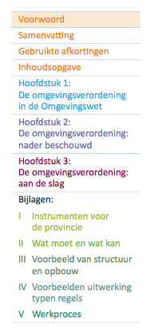
Inspiratie
Inhoudsopgave Handreiking
Geen model, wel voorbeelden
De handreiking laat in de bijlagen met voorbeelden zien hoe verschillende keuzes tot een andere wijze van regelen kunnen leiden. Vaak zijn er namelijk meerdere mogelijkheden om een bepaald doel, bijvoorbeeld het beschermen van waterwingebied, te bereiken.
Deze handreiking kan zo een basis zijn voor de discussie over wat voor regel gewenst is. In welk geval kiest de provincie voor een verbod, een meldings- of vergunningplicht, wanneer wordt een verplichting tot verslaglegging of monitoren opgelegd? Elke organisatie zal zijn eigen keuzes moeten maken. De handreiking helpt daarbij.

Slide 50
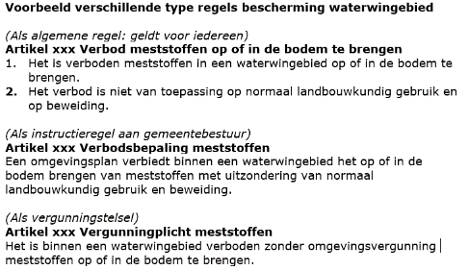
Nieuwe situatie
Voorbeeld Tekst Omgevingsverordening
Regels
De tekst voor de regels van de omgevingsverordening wordt op basis van het toepassingsprofiel volgens een vaste structuur opgebouwd.
Ook straks bepaalt de profielkeuze welke mogelijkheden de software biedt voor de tekstopbouw.
Maar de inhoudelijke tekst, oftewel hoe je je doel bereikt, dat bepaal je nog steeds zelf

Slide 51
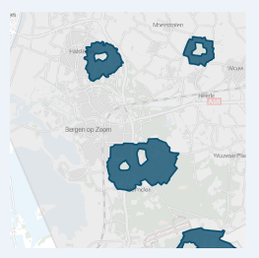
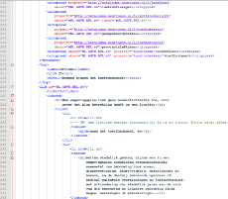
Nieuwe situatie
Overzicht
1. Tekst en Geo samen geïntegreerd in het digitale product
4. Verbeelding
3. XML
2. Conversie via software

Slide 52
Nieuwe situatie
Voorbeeld: 1. Tekst
Toepassingsprofiel
Tekst en Geo geïntegreerd in 1 bestand

Slide 53
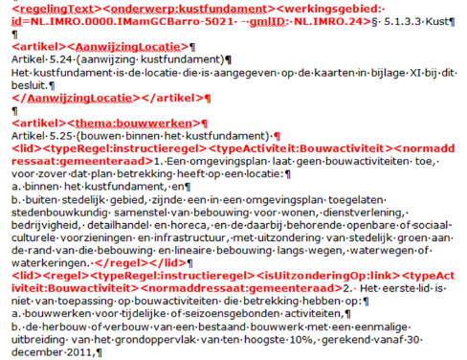
Nieuwe situatie
Voorbeeld: 2. Conversie via software
Toepassingsprofiel
Met behulp van het Toepassingsprofiel wordt de tekst van de omgevingsverordening gecodeerd, waardoor de tekst voor de computer begrijpbare informatie krijgt.
Een deel van de informatie die nu in PRIMA bij de geometrie ingevuld wordt, komt straks direct bij de tekst, maar er komt nog veel meer informatie bij.
Tekst is leidend!

Slide 54
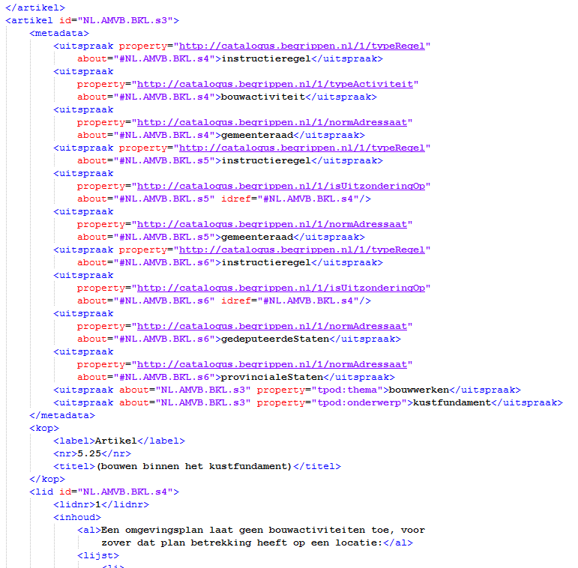
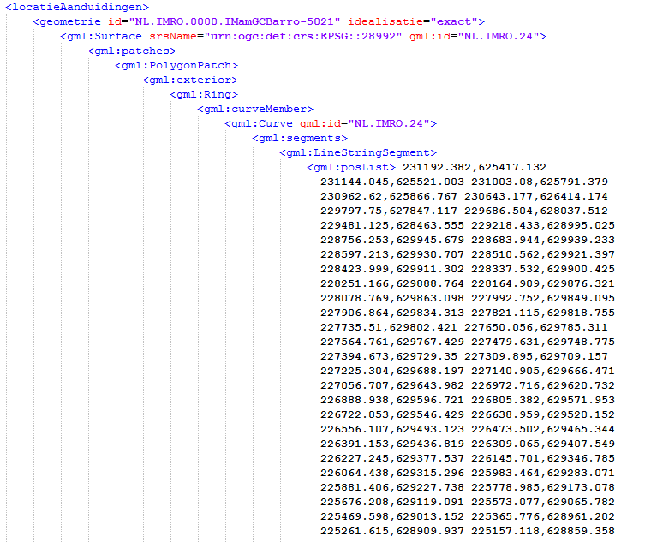
Nieuwe situatie
Voorbeeld: 3. XML
Toepassingsprofiel
Voorbeeld annotaties
Met behulp van het Toepassingsprofiel heeft de gecodeerde tekst (XML) ook geo-informatie en informatie voor de verbeelding.
In plaats van allerlei losse bestanden is er straks één bestand met de complete tekst en geometrie.
Voorbeeld
Werkingsgebied (incl. coördinaten)
voorbeeld geografische coördinaten

Slide 55
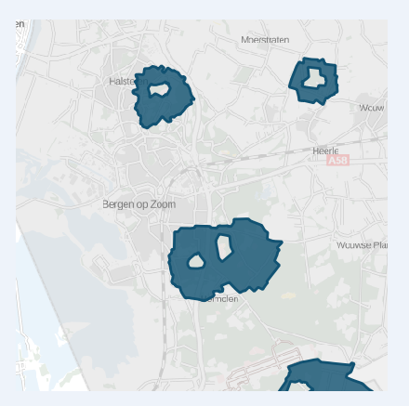
Nieuwe situatie
Voorbeeld: 4. Verbeelding op de kaart van de geometrie
Verbeelding van de geometrie
Op basis van de gecodeerde informatie wordt een verbeelding op de kaart van de geometrie gemaakt voor de verordening. Bij het coderen geef je namelijk aan over welk thema/onderwerp de regel gaat. Hiermee kan een verbeelding op kaart worden opgebouwd.
Provinciale verordeningen met dezelfde gecodeerde informatie voor een werkingsgebied zullen dan leiden tot een vergelijkbaar beeld, ook al heet het gebied anders.
Daardoor kan een bufferzone rondom het Natuur Netwerk straks overal dezelfde kleur hebben, ook al heet de een ‘groenblauwe mantel’ en de ander ‘groene ontwikkelingszone’.

Slide 56
Betekenis voor het werkproces
Betekenis voor werkproces Toepassingsprofiel Omgevingsverordening

Slide 57
Betekenis voor
werkproces
Betekenis voor werkproces
Gebruik nieuwe standaarden
Integraal werken (van domein-specifiek naar integraal)
Coderen niet meer in geometrie-software, maar bij de tekst.
Dit verrijken van de tekst met extra informatie die machineleesbaar is bij RO soms een verschuiving in werkproces van geo naar juristen. Voor de overige onderdelen is dit helemaal nieuw.
Instructie m.b.t. objectgericht teksten schrijven en vergaande samenwerking met geo is meer dan ooit noodzakelijk.
Als de standaarden alleen vlakken toestaan is conversie nodig voor bestaande bestanden met punten en lijnen
Gebruik nieuwe allround-software (voor huidige digitale plannen:Tercera, Dezta, Crotec, Prima, ArcGIS, Plano Viewer )
GEO informatie > werkingsgebieden
Handreiking Omgevingsverordening 1.0 (IPO)

Slide 58
Nu en straks
Hoe Nu |  | Hoe Straks
RO: IMRO | → | Nieuwe, bredere standaard: STOP
Werkingsgebied: Op lid niveau koppelen nu niet mogelijk, een artikel is de kleinste eenheid. | → | Werkingsgebied: Op lid niveau koppelen wordt mogelijk
Basis indeling tekst wordt nu voorgeschreven bij RO | → | Verdergaande voorschriften van hoe een besluit /omgevingsdocument eruit ziet
RO: Moederplan met losse wijzigingen/actualisatieplannen | → | Werken met geconsolideerde versie. Wijzigen wordt een continue proces.
RO: consolideren is facultatief, en niet juridisch bindend. Deze beheersintensieve service wordt dus vaak achterwege gelaten. Overige verordeningen: wel consolidatie tot nieuwe juridisch geldende regeling | → | Alle wijzigingen worden zodanig aangeboden dat ze direct verwerkt kunnen worden tot een geconsolideerde versie.
RO: alleen vlakken, andere domeinen (Water, Milieu) ook punten en lijnen. | → | Alleen vlakken mogen

Slide 59
Nu en straks
Hoe Nu |  | Hoe Straks
Verbeelding op kaart is vormvrij en zelf in te vullen | → | Verbeelding wordt automatisch gegenereerd
Thema’s en onderwerpen nu vrij | → | Aantal thema’s en onderwerpen (deels?) gestandaardiseerd
Het coderen van een ruimtelijk plan is beperkt tot hoofdlijnen | → | Coderen/annoteren wordt gedetailleerder. Hierdoor wordt de doorzoekbaarheid van de vele omgevingsdocumenten sterk verbeterd. Bij zo’n grote hoeveelheid is het noodzakelijk goed op maat te kunnen filteren.
Afzonderlijke domeinen stellen afzonderlijk regels voor een zelfde gebied. Soms al wel bijeen gebracht in één verordening, maar niet altijd helemaal integraal afgestemd. De werkprocessen in de organisatie lopen vaak nog via aparte afdelingen. | → | De omgevingswet zorgt ervoor dat er veel meer integraal gewerkt moet worden, werkprocessen zullen verschuiven van naast elkaar naar met elkaar.

Slide 60
Epic Set 3: Oriënteren en gegevens sets
9. Een eerste ruimtelijke verkenning of analyse van het plangebied kunnen doen, als basis voor het opstellen van een omgevingsvisie
Proof of Concept
Buiten scope
-archivering
-autorisatie
BUITEN SCOPE IHR API
1. niet bestemmingsplannen (structuur versies, verordening proj. Besluit)
2. IMRO 2008/2006/plancontour
3. dagelijke actualiteit RP
In scope
- RP.nl (deel bestemmingsplannen in IMRO2012 model) + enkele nader te bepalen tijdelijke kaartlagen op basis van open data WMS services, bijvoorbeeld uit PDOK of AvdL.
SCOPE IHR API RP service:
1 bestemmingsplannen + wijzigingsplannen
2 HTML + objectgerichte planteksten
3 IMRO 2012
- Sluiten van de keten IH Ruimte – Knooppunt – Catalogus – Viewer.
- Aansluitvoorwaarden 0.5, eerste versie Aansluitprotocol informatiehuizen.
Wat kan ik na PI-2?
Na PI-2 kan ik zien middels een klik op de kaart of ingave adres welke bestemmingsplannen er zijn voor dat punt (indien in rp.nl aanwezig in IMRO2012), welke omgevingsinformatie er nog meer op die plek bekend is (andere kaartlagen) en wat er volgens de omgevingsplannen (bestemmingsplannen) geldt.

Slide 61
Increment demo PI-2
Viewer Regels en Kaart
27 juni 2017
Minco Zijlstra

Slide 62
Agenda
Terugblik PI-2
Vooruitblik
Demo

Slide 63
Agenda
Terugblik PI-2
Vooruitblik
Demo

Slide 64
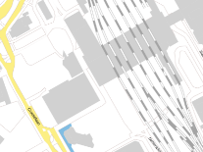
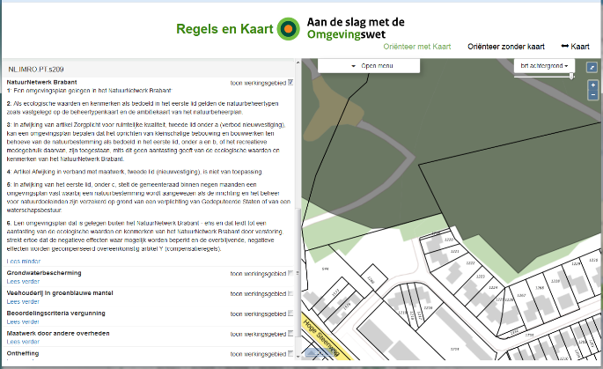
Viewer Regel en Kaart
Achtergronden
Knooppunt
LVBB
Omgevings-
documenten
Informatiehuizen
Informatie- producten
Notes:
Waar kan de viewer zijn gegevens vandaan halen? → Uit het Knoopunt (PR05)
Het knooppunt ontsluit drie soorten gegevens voor de viewer:
Achtergrondkaarten (BRT, BGT, Kadastrale kaart, BAG)
LVBB : De nieuwe omgevingsdocumenten van het DSO
Informatiehuizen met niet-DSO data die van belang kan zijn.
Het informatiehuis Ruimter (IHR) is het eerste informatiehuis dat gebouwd/ontsloten wordt.

Slide 65
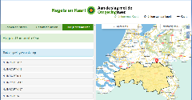
Achtergronden via het knooppunt
Knooppunt
Achtergronden
(PDOK)
BRT Basisregistratie Topografie
BGT Basisregistratie Grootschalige Topografie
BAG Basisregistratie Adressen en Gebouwen
DKK Digitale Kadastrale kaart
Notes:
In PI-1 werden de achtergronden rechtstreeks betrokken vanaf PDOK.
Omdat alles via het DSO Stelsel Knooppunt moet worden ontsloten, zijn de PDOK services via het Knooppunt ontsloten, en de viewer gebruikt nu deze achtergrondlagen.
Er is echter later twijfel gerezen of het nut heeft om deze niet-DSO lagen via het Knooppunt te laten lopen (het is een extra belasting voor het DSO knooppunt, en niet sneller wanneer het een omweg moet maken.

Slide 66
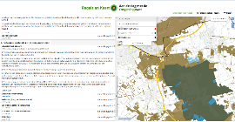
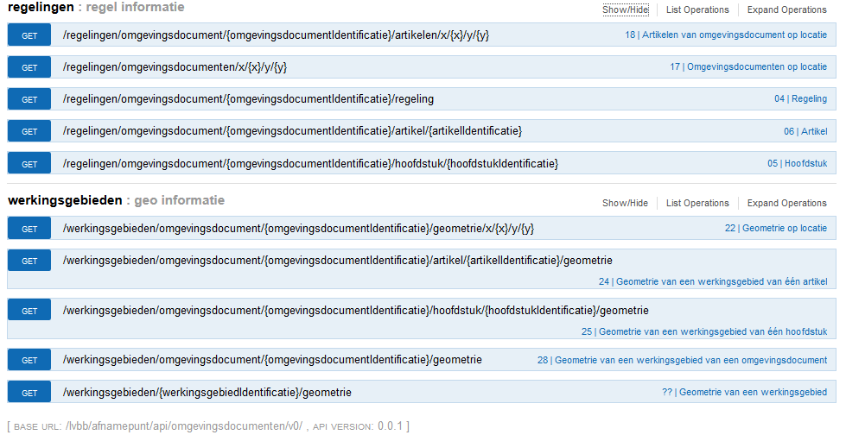
LVBB services (Omgevingsdocumenten)
LVBB
(ROD)
De services zijn aangepast en uitgebreid om in de viewer beter getoond te kunnen worden.

Slide 67
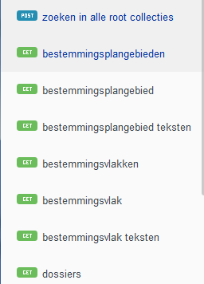
IHR services (Informatiehuis Ruimte)
IHR
ruimtelijkeplannen
API voor ruimtelijkeplannen.nl
Eerst Mock-api
Later gevuld met ruimtelijkeplannen data
Notes:
IHR maakt een API om de ruimtelijkeplannen van ruimtelijkeplannen.nl te ontsluiten.
De data wordt er later onder geplaatst, wanneer IHR de interface tussen RP.nl en IHR werkend krijgt.

Slide 68
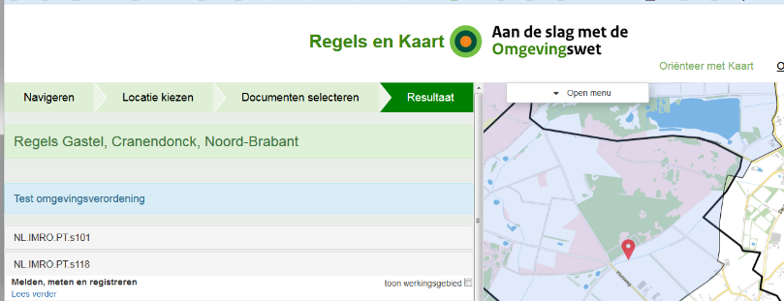
User interface
Er is een begin gemaakt met het zoeken en filteren om de juiste gegevens aan de gebruiker te kunnen tonen.
Het UX design is hierbij opgepakt.
Notes:
Zoeken en filteren is nodig om de viewer te kunnen laten werken. Hier is een begin mee gemaakt.
Hierbij is ook gekeken naar het UX design, om de viewer intuïtief te laten zijn.

Slide 69
EPIC 9
Als provincie wil ik –als eerste stap in het planvormingsproces en ten behoeve van een bijeenkomst met stakeholders een eerste ruimtelijke verkenning / analyse kunnen doen van het plangebied als basis voor het opstellen van een omgevingsvisie
Bevoegd gezag, dat graag wil zien wat er in een bepaald gebied allemaal geldt
In de viewer willen we in deze Epic informatie uit IHR tonen, in de vorm van de ruimtelijke-plannen data,
En daarnaast ook de beschikbare informatie uit de LVBB.
En als extra ook nog wat kaartlagen, omdat er nog geen andere Informatiehuizen zijn
De focus ligt hier dus niet op de particulier / initiatiefnemer die op een puntlocatie kijkt, maar om bevoegd gezag die een gebied wil bekijken.
Die data moet dan wel aangeleverd kunnen worden, en dat is niet overal gelukt.
Notes:
Het bevoegd gezag wil natuurlijk niet overal in de gemeenten in de kaart hoeven prikken, maar wil graag een overzicht van alle gegevens van een bepaald gebied.
Omdat er nog geen werkende informatiehuizen zijn, kwam de vraag om een aantal kaartlagen te kunnen tonen van PDOK of van de Atlas van de Leefomgeving.

Slide 70
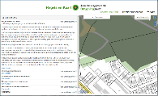

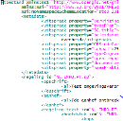
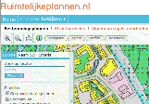
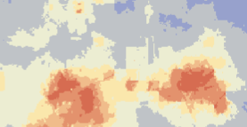
Resultaten PI-2 voor Viewer Regel en Kaart
Achtergronden
LVBB
Knooppunt
Informatiehuizen
Extra kaartlagen
Notes:
In PI-2 zijn de volgende zaken nu werkend gemaakt.
Het knooppunt ontsluit de achtergrond kaarten voor de viewer.
Daarnaast zijn de achtergrond kaarten ook direct op te vragen door de viewer.
De LVBB ontsluiting is uitgebreid met iets tekstopmaak en met de werkingsgebieden
Het is informatiehuis Ruimte (IHR) niet gelukt om de Ruimtelijke plannen tijdig te ontsluiten.
Wel metadata van Ruimtelijke Plannen, maar nog geen geometrieen.
De extra kaartlagen (bij gebrek aan informatiehuizen) zijn wel toegevoegd.
4 stuks: fijnstof (RIVM) en Verkeersgeluid (RIVM), en Nationale parken (PDOK) en Natura2000 (PDOK).

Slide 71
Agenda
Terugblik PI-2
Vooruitblik
Demo

Slide 72
Vooruitblik Program Increment 3
Epic 22 : voortzetting en uitbreiding van Epic 9:
Het kunnen verbeelden van Ruimtelijke Plannen (inclusief verbeelding),
ten behoeve van de provinciale medewerker.

Slide 73
Agenda
Terugblik PI-2
Vooruitblik
Demo

